Slide 1
Kimyo
10-sinf
Mavzu:
Aminlarning umumiy formulasi. Olinishi. Fizik va kimyoviy xossalari. Ishlatilishi

Slide 2
Mustahkamlash
1. C₄H₁₁N tarkibli aminlarning nechtasi birlamchi amin hisoblanadi?
2 ta
3 ta
4 ta
5 ta
C. 4 ta

Slide 3
Mustahkamlash
Qaysi nitrobirikmalarni qaytarish natijasida para- metilanilin olinadi?
Para-dinitrobenzol
Para-metilnitrobenzol
Para-dimetilbenzol
1-metil-2-nitrobenzol
B. Para-metilnitrobenzol

Slide 4
Mustahkamlash
Sintetik tola neylon olish uchun qaysi amindan foydalaniladi?
Etilendiamin
Anilin
Tetrametilendiamin
Geksametilendiamin
D. Geksametilendiamin

Slide 5
Mustahkamlash
Birlamchi, ikkilamchi va uchlamchi aminlarni qaysi reaksiya orqali bir-biridan farq qilish mumkin?
Alkillash
Yonish
Nitrit kislota ta’sir ettirish
Oksidlash
C. Nitrit kislota ta’sir ettirish

Slide 6
Bugun darsda
Nomenklaturasi
Olinishi
Fizik xossalari
Kimyoviy xossalari

Slide 7
Aminlar
Aminlar deb, ammiakning vodorodlari uglevodorod radikallariga almashinishidan hosil bo‘lgan birikmalarga aytiladi. Aminlarning tuzilishiga qarab, ular ammiakning hosilasi ekanligini ko‘rish mumkin.
Ammiak molekulasidagi bitta vodorod atomi radikalga o‘rin almashsa – birlamchi, ikkita vodorod atomi ikkita radikalga o‘rin almashsa – ikkilamchi, uchta atomi uchta radikalga o‘rin almashsa – uchlamchi aminlarni hosil qiladi.

Slide 8
Aminlar
NH₃
ammiak
R R
R – NH₂ N – H N – R
R R
Birlamchi ikkilamchi uchlamchi
Amin amin amin

Slide 9
Nomenklaturasi
Ratsional nomenklatura bo‘yicha aminlarning nomi radikallar nomiga “amin” so‘zini qo‘yib o‘qishdan kelib chiqadi.
CH₃
N – H
C₂H₅
metiletilamin
CH₃
N – C₂H₅
CH₃
dimetiletilamin
CH₃ – NH₂
metilamin

Slide 10
Nomenklaturasi
Sistematik nomenklatura bo‘yicha aminlar nomi uglevodorodlar nomi oldiga “amino” so‘zi qo‘shiladi va –NH₂ aminoguruh yaqin joylashgan uglerod atomi tomonidan raqamlanish boshlanadi.
1
2
3
4
5
1
2
3
4
CH₂ – CH₂ – CH₂ – CH – CH₃
NH₂ CH₃
1-amino-4-metilpentan
CH₃ – CH – CH – CH₃
NH₂ CH₃
2-amino-3-metilbutan

Slide 11
Nomenklaturasi
Bir xil radikalli simmetrik aminlarni nomlaganda, ikkilamchi va uchlamchi aminlar radikal nomiga di-, tri- qo‘shib nomlanadi:
HN(C₂H₅)₂ – dietilamin,
(CH₃) ₃N – treimetilamin.

Slide 12
Izomeriyasi
Aminlarda uglevodorod zanjirining struktur izomeriyasi va amoniguruhning holat izomeriyasi kuzatiladi.
Masalan, C₄H₉NH₂ ning 4 ta birlamchi amin izomeri mavjud:
CH₃ – CH₂ – CH₂ – CH₂ – NH₂
1-aminobutan

Slide 13
Izomeriyasi
CH₃ – CH – CH₂ – NH₂
CH₃
CH₃ – CH₂ – CH – CH₃
NH₂
1-amino-2-metilpropan
2-aminobutan
CH₃
CH₃ – C – NH₂
CH₃
2-amino-2-metilpropan

Slide 14
Olinish usullari
Nitrobirikmalarni vodorod atomlari bilan katalizator ishtirokida qaytarilganda aminlar hosil bo‘ladi:
C₂H₅NO₂ + 3H₂ C₂H₅NH₂ + 2H₂O
nitroetan etilamin

Slide 15
Fizik xossalari
Aminlarning dastlabki vakillari – metilamin, dimetilamin va trimetilamin gaz, qolganlari suyuqlik bo‘lib, yuqori molekulaga ega bo‘lganlari esa qattiq moddalardir.
Quyi molekulyar aminlar suvda yaxshi eriydi va ishqoriy eritma hosil qiladi, ularning molekulyar og‘irligi ortishi bilan suvda eruvchanligi pasayadi, zichligi hamda qaynash temperaturasi ortadi.

Slide 16
Kimyoviy xossalari
1. Tuz hosil qilishi: Aminlarga kislotalar ta’sir ettirib tuzlar olinadi. Bu reaksiyada vodorod ioni azot atomidagi bir juft erkin elektronlarga birikib, musbat zaryadli ammoniy ionini hosil qiladi:
CH₃NH₂ + HCl CH₃NH₂ HCl
H
CH₃ N
H
H
CH₃ N H
H
+
+ HCl
Cl⁻

Slide 17
Kimyoviy xossalari k
2. Aminlarning yonishi. Aminlar havoda yonadi. Yonish mahsulotlari sifatida CO₂ va H₂O dan tashqari N₂ molekulasini ham hosil qiladi.
4CH₃NH₂ + 9O₂ 4CO₂ + 10H₂0 + 2N₂
4C₂H₃NH₂ + 15O₂ 8CO₂ + 14H₂O + 2N₂

Slide 18
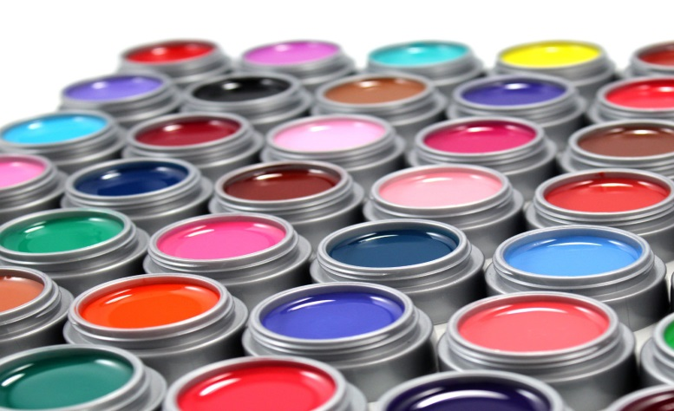
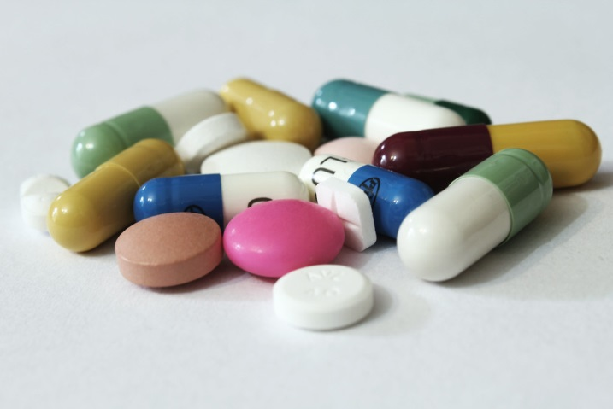
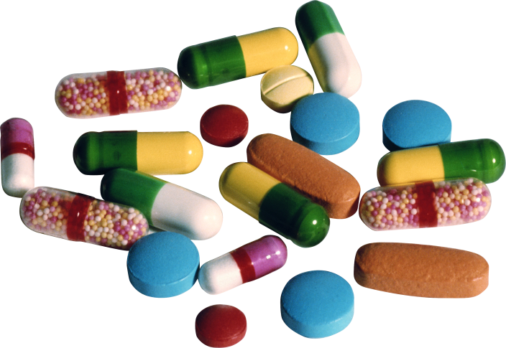
Bilasizmi?
Aminlardan eng ko‘p amaliy ahamiyatga ega bo‘lgan amin aromatik amin – anilindir. Anilinning asosiy miqdori bo‘yoq sanoatida ishlatiladi.
Anilinga oksidlovchilar ta’sir etganida, turli rangdagi moddalar hosil bo‘ladi, masalan, qora anilin hosil bo‘ladi.
Bundan tashqari, anilin ko‘p dori moddalarni sintez qilish uchun dastlabki xomashyo hisoblanadi.

Slide 19
Mustaqil bajarish uchun topshiriqlar
1. “Aminlarning umumiy formulasi. Olinishi. Fizik va kimyoviy xossalari. Ishlatilishi” mavzusini o‘qish.
2. 138-sahifadagi 1- va 2- topshiriqlarni bajarish.

